Slide 1

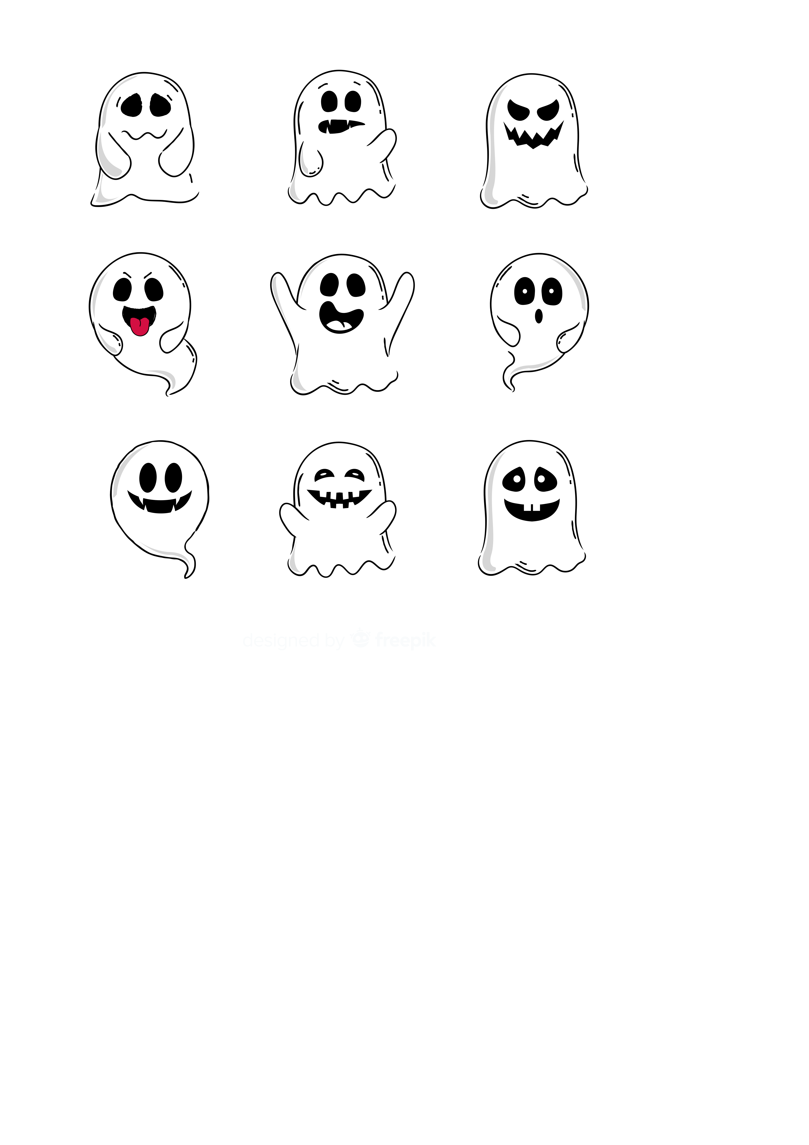




Nombre y apellidos: ………………………………………………………
Averigua cuál es la tumba de cada fantasma. Colorea del mismo color.
19
21
95
90
82
22
87
13+64
29+53
44-23
93-74
35+11
25+65
50-21
39
72
77
29
46
79
17
75-58
63+24
5+74
77-38
83+12
20+52
66-44
RECURSOSEP
www.recursosep.com
Francisco J. Franco Galvín

